Slide 1

«Группа Константа»
Теплоэнергетика Строительство Инновационные технологии

Slide 2

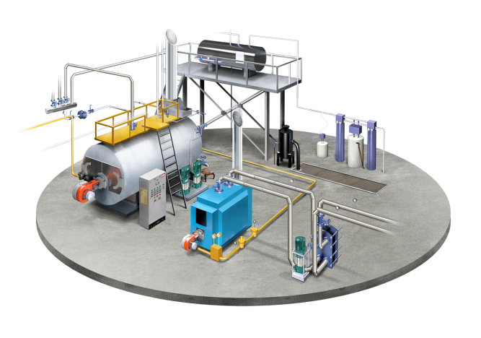
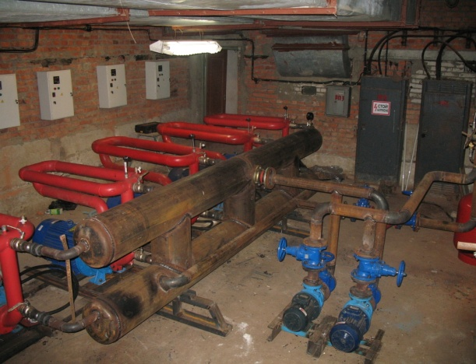
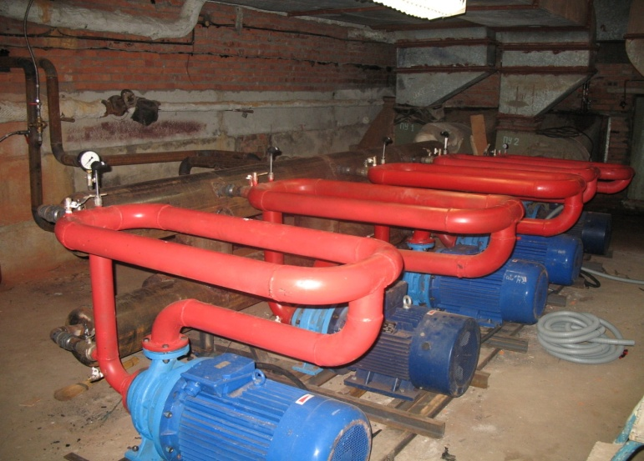
Отопление помещений сегодня
Котельная
Центральная
система отопления
Главные недостатки:
Высокая цена за предоставление услуг;
Ограниченный отопительный период;
Перебои в работе из за устаревшего оборудования.
Технология завтрашнего дня
Установки ГВТГ в общеобразовательной школе в поселке Лоза Московской области

Slide 3

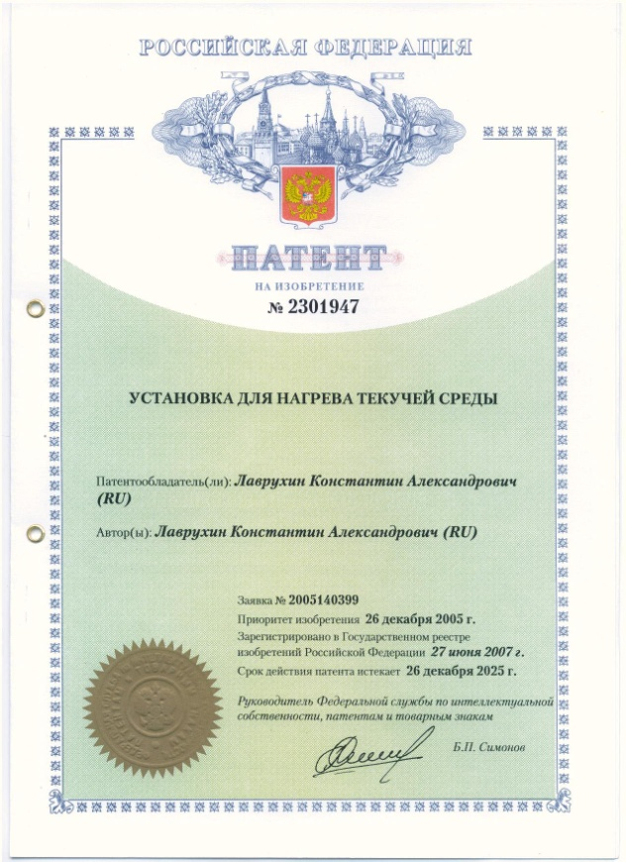
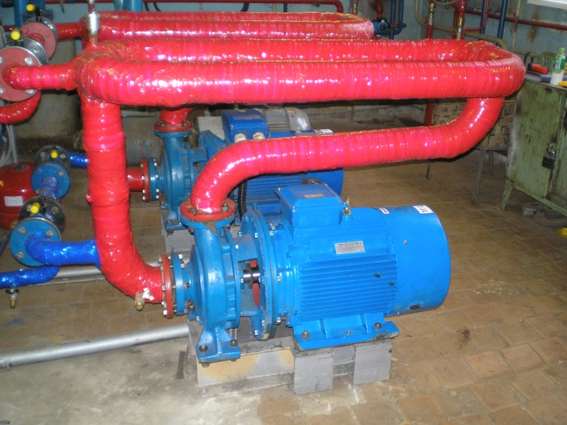
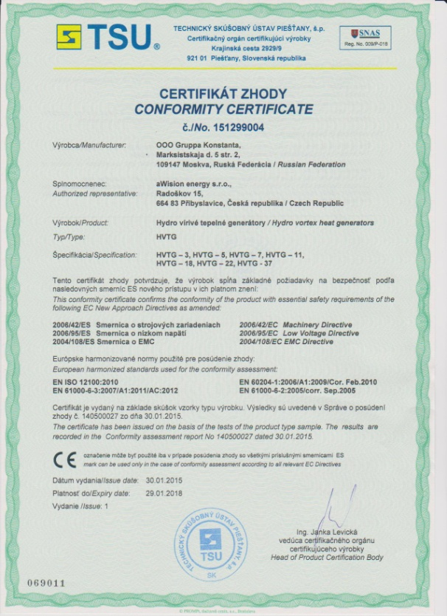
Гидровихревой тепловой генератор
Представляем Вам инновационную запатентованную разработку нашей компании позволяющую свободно использовать систему отопления Вашего здания в любое время года! Получены Российский патент и Европейский сертификат.
Тепловой узел на основе ГВТГ-37
Объект: Ростехнологии
ВЗУ-3, Красногорский завод им. Зверева

Slide 4
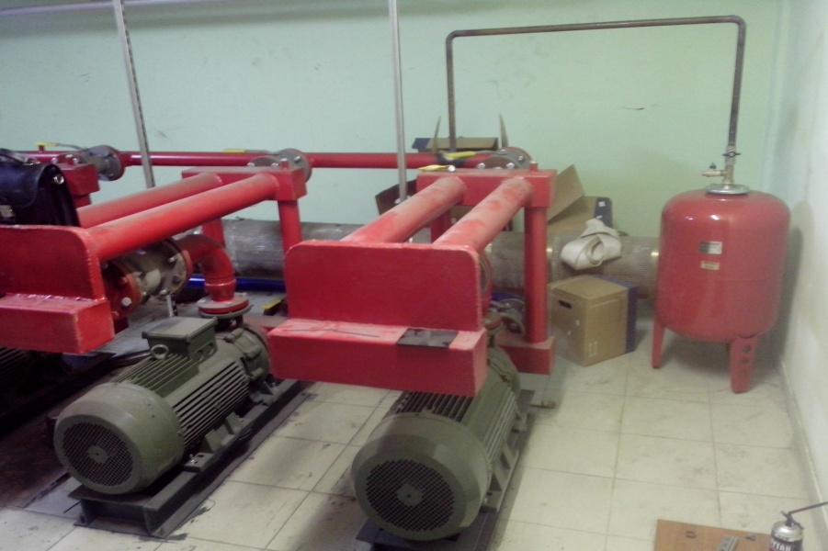
Преимущества использования ГВТГ
Независимое отопление помещений в любое время года, в том числе сентябрь-октябрь и апрель-май;
Полный контроль над работой системы;
Возможность настройки температуры в помещении;
Использование в качестве резервной системы отопления;
Затраты на независимую систему отопления не выше затрат на тепло из других источников.
Резервный тепловой узел производственной базы на Варшавском шоссе

Slide 5
Возможности подключения тепловых генераторов к системе отопления
теплообменник
трубопровод
трубопровод
1
2
1 – электрический насос,
2 – теплогенератор,
3 – бак теплообмена,
4 – циркуляционный насос.
1
2
3
4
1 – электрический насос,
2 – теплогенератор
Рис. 1. Вариант №1 подключения к системе трубопроводов
(накопительной емкости).
Рис. 2. Вариант №2 подключения к системе трубопроводов
(накопительной емкости).

Slide 6

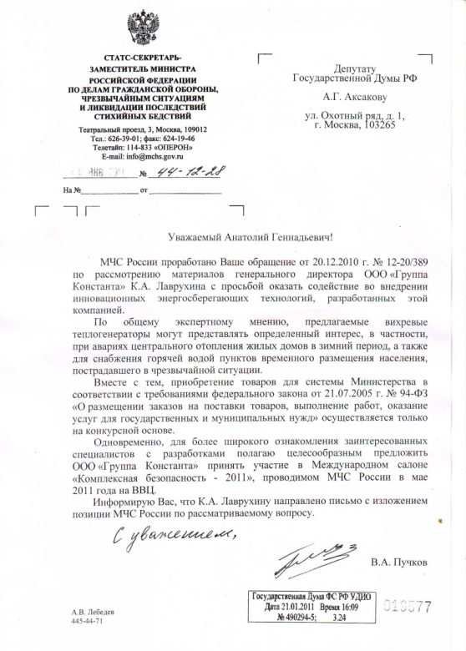
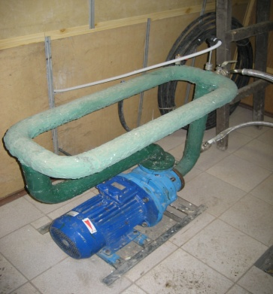
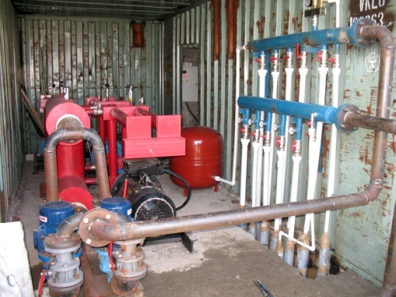
Наш опыт
Продвижение идеи независимого отопления коттеджей;
Установка нашего оборудования за рубежом (Болгария,
Турция, Словения, Израиль, Чехия);
Рекомендации к применению Государственной Думы РФ;
Рекомендации к применению МЧС (технология
включена в ежеквартальный Бюллетень МЧС);
Монтаж систем отопления с использованием ГВТГ в
производственных и складских помещениях, учебных
центрах и др.
Рекомендации МЧС РФ
Установка ГВТГ на «Йоостен-Запад»
г. Калиниград
Установка ГВТГ на ОАО «РЖД» (здание Москва-Товарно-Рязанская)

Slide 7
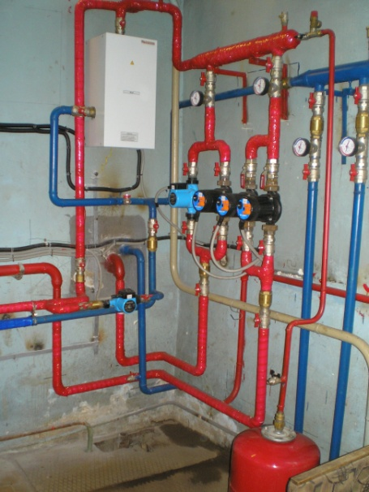
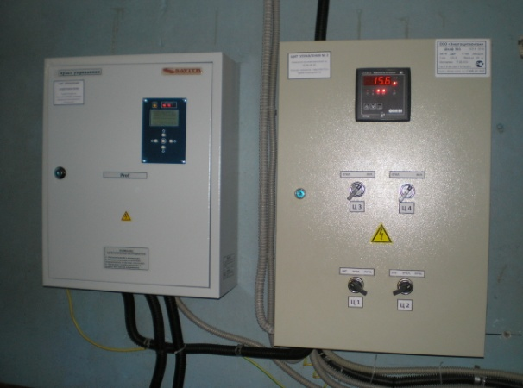
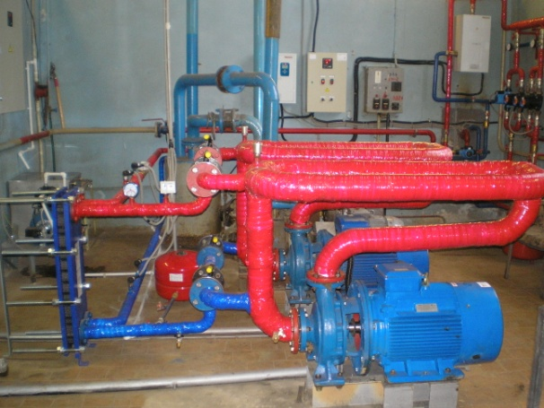
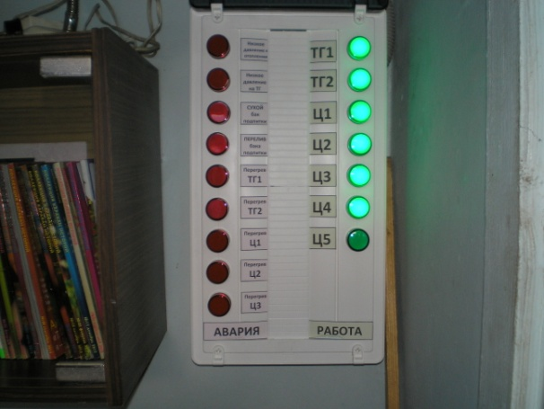
Тепловой узел на основе ГВТГ-37 на объекте Ростехнологии , ВЗУ-3, завода «Зенит» в г. Красногорск
Щиты управления тепловым пунктом
Узел разбора циркуляционными насосами нагретого теплоносителя на здания ВЗУ-3
Тепловой узел состоящий из пары ГВТГ и теплообменника
Индикаторы работы всех частей теплового узла

Slide 8
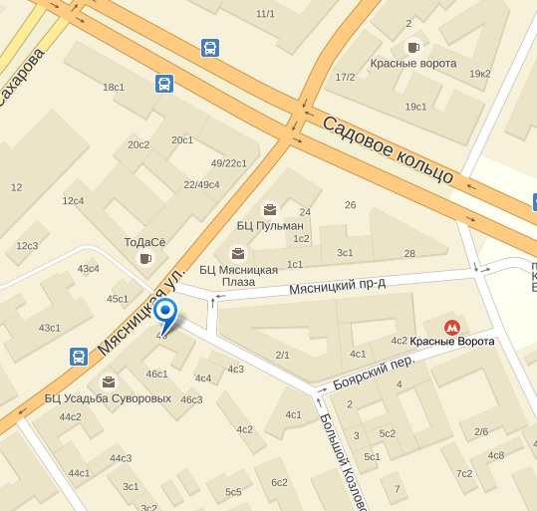
Контакты
г. Москва, Ул. Мясницкая, д.46, стр. 1
тел/факс 8 (495) 740-37-98
email: konstanta_02@mail.ru
http://www.groupkonstanta.ru/
Генеральный директор:
Лаврухин Константин Александрович

Slide 9

Спасибо за внимание!

